Slide 1
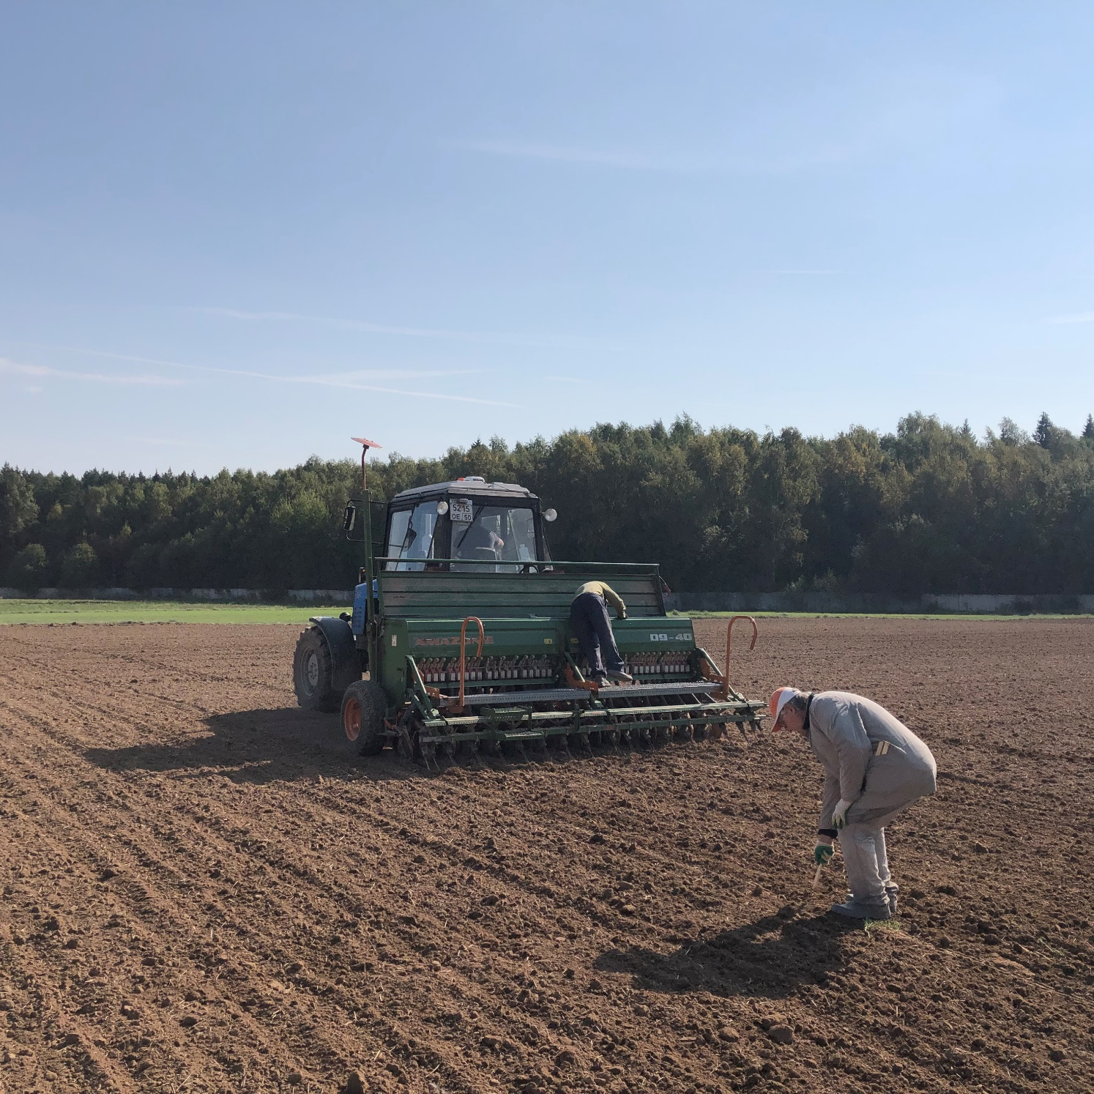
Estudos de campo sobre a introdução de metais pesados com adubos fosfatados
LECTÓRIO
Vladimir Nosov
PhD em Ciências Biológicas (ciência do solo)
Chefe do Centro de Competência da Apatit S.A., o Grupo PhosAgro
vvnosov@phosagro.ru

Slide 2
Estudos do comportamento dos metais pesados no sistema "solo-planta"
Sb……antimónio
Те…... telúrio
Bi…… bismuto
Sn…... estanho
Tl……. tálio
Au…... ouro
Cd….. cádmio
As…... arsénico
Cr…… cromo
Pb…... chumbo
Hg….. mercúrio
U……. urânio
Ce…... cério
Ga….. gálio
Co….. cobalto
Cu….. cobre
Ni…… níquel
Fe…... Ferro
Mn….. manganês
Pt…… platina
Ag…... prata
V……. vanádio
Zn…... Zinco
Foi realizada uma série de ensaios de campo em diferentes regiões do mundo para avaliar a segurança ambiental dos fertilizantes fosfatados produzidos pelo Grupo PhosAgro e o comportamento do cádmio (Cd), do arsénio (As) e do crómio (Cr) no sistema solo-planta.
Estes elementos menores são considerados como estando entre os metais pesados mais comuns e tóxicos que podem ser encontrados nos fertilizantes fosfatados sedimentares.
Quanto ao crómio, pensava-se anteriormente que este elemento era essencial tanto para as plantas como para os seres humanos. De acordo com dados recentes, o crómio não desempenha um papel fisiológico significativo no ciclo de vida das plantas. O Cr (III) provoca reações alérgicas nos seres humanos. Também danifica o ADN em culturas celulares. O Cr (VI), ou cromato, está classificado como um carcinogéneo genotóxico.
Mais tóxico para os animais superiores e para os seres humanos
Mais tóxico para as plantas
Muitos metais pesados são oligoelementos essenciais
para as plantas, os animais e os seres humanos

Slide 3

Experiências com arroz: região e tipo de solo
Província de Milão
(região da Lombardia)
Itália
Solo: relativamente jovem, com sinais primários de diferenciação do perfil do solo (terra castanha gley)
Solo franco-argiloso com baixo teor de matéria orgânica e pH ligeiramente ácido, solo gley
Quinta no município de Zibido San Giacomo
2016 e 2017

Slide 4
Experiências com arroz: concentrações de metais pesados no solo e na água de irrigação
Teor inicial de formas pseudo-totais* no solo
Concentrações na água de irrigação no ponto de colocação no campo
Elemento |  | Nível inicial (2016) | Nível do limiar
Cd | mg/kg | 0,53 | 1
As |  | 7,24 | 5
Elemento |  | 2016 | 2017
Cd | µg/l | < 0,10 | < 0,50
As |  | 4,07–6,88 | 2,5–3,4
* Extração com aqua regia (ácido nitroclorídrico) (HCl + HNO₃).

Slide 5
Experiências com arroz: resultados
N.º | Método | Fertilizantes | Taxa de aplicação, kg/ha | Rendimento de grãos, t/ha | Concentração no arroz branqueado, mg/kg de peso seco
 |  |  |  |  | Cd | As
2016
1 | Sem adubação | – | – | 3,67 | 0,080 ± 0,010 | 0,62 ± 0,07
2 | N ₉₆ R ₇₀ | DAP APAVIVA® NP 18-46 Ureia | 152 150 | 5,69 | 0,060 ± 0,070 | 0,66 ± 0,08
2017
1 | Sem adubação | – | – | 4,97 | 0,013 ± 0,001 | 0,29 ± 0,04
2 | N ₉₆ R ₇₀ | DAP APAVIVA® NP 18-46 Ureia | 152 150 | 6,85 | 0,014 ± 0,010 | 0,28 ± 0,05
Limite da UE para o teor de Cd no arroz: 0,15 mg/kg de peso seco

Slide 6

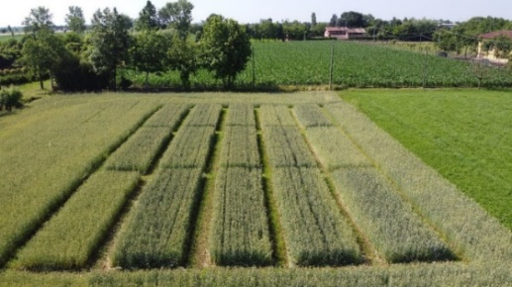
Experimento com trigo de inverno: região e tipo de solo
Província de Brescia
(região da Lombardia)
Itália
Solo: estrutura diferenciada (solo florestal cinzento)
Argila siltosa com elevado teor de matéria orgânica e pH ligeiramente ácido
Exploração agrícola no município de Montichiari
2019-2020

Slide 7
Experimento com trigo de inverno: resultados
N.º | Método | Fertilizantes | Taxa de aplicação, kg/ha | Rendimento de grãos, t/ha | Concentração no grão, mg/kg de peso seco
 |  |  |  |  | Cd | As | Cr
1 | Sem adubação | – | – | 4,48 | 0,029 | 0,005 | 0,030
2 | N₁₃₄S₄₈ | Sulfato de amônio | 200 | 6,57 | 0,032 | 0,005 | 0,061
 |  | Ureia | 200
3 | N₁₃₃P₄₆ | DAP APAVIVA® NP 18-46 | 100 | 6,90 | 0,034 | 0,006 | 0,073
 |  | Ureia | 250
4 | N₁₂₅P₂₆K₂₆S₂ | APAVIVA® NPK(S) 10-26-26(2) | 100 | 7,10 | 0,033 | 0,007 | 0,061
 |  | Ureia | 250
LSD_{0,05} |  |  |  |  | 0,016 | 0,003 | 0,059
Limite do teor de Cd no trigo mole para a UE: 0,1 mg/kg de peso seco

Slide 8
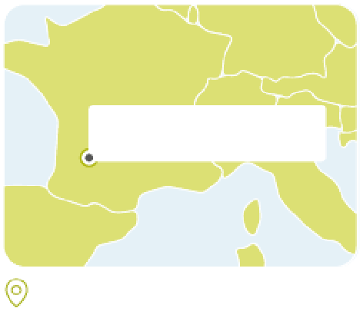
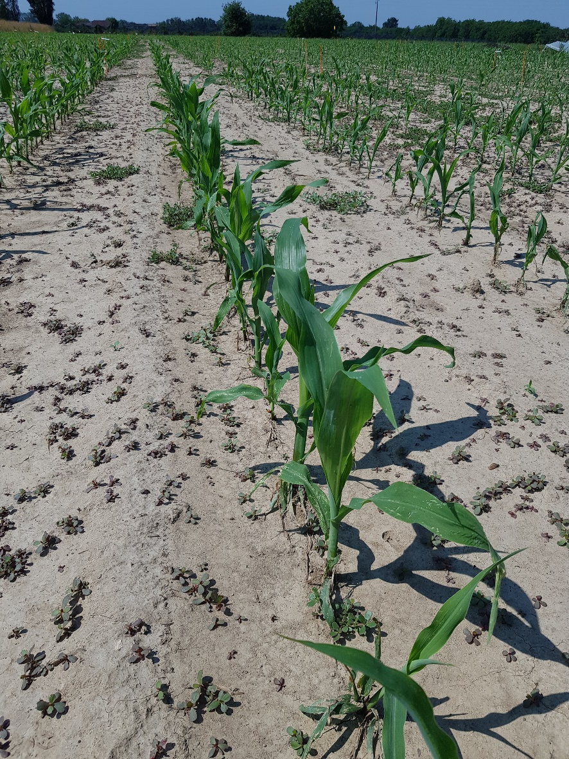
Experiência com milho: região e tipo de solo
França
Departamento de Lot-et-Garonne
(região da Nova Aquitânia)
Uma quinta na comuna de Port Saint-Marie.
Solo: leve solo aluvial
Solo franco-argiloso com baixo teor de matéria orgânica e pH ligeiramente ácido
2020

Slide 9
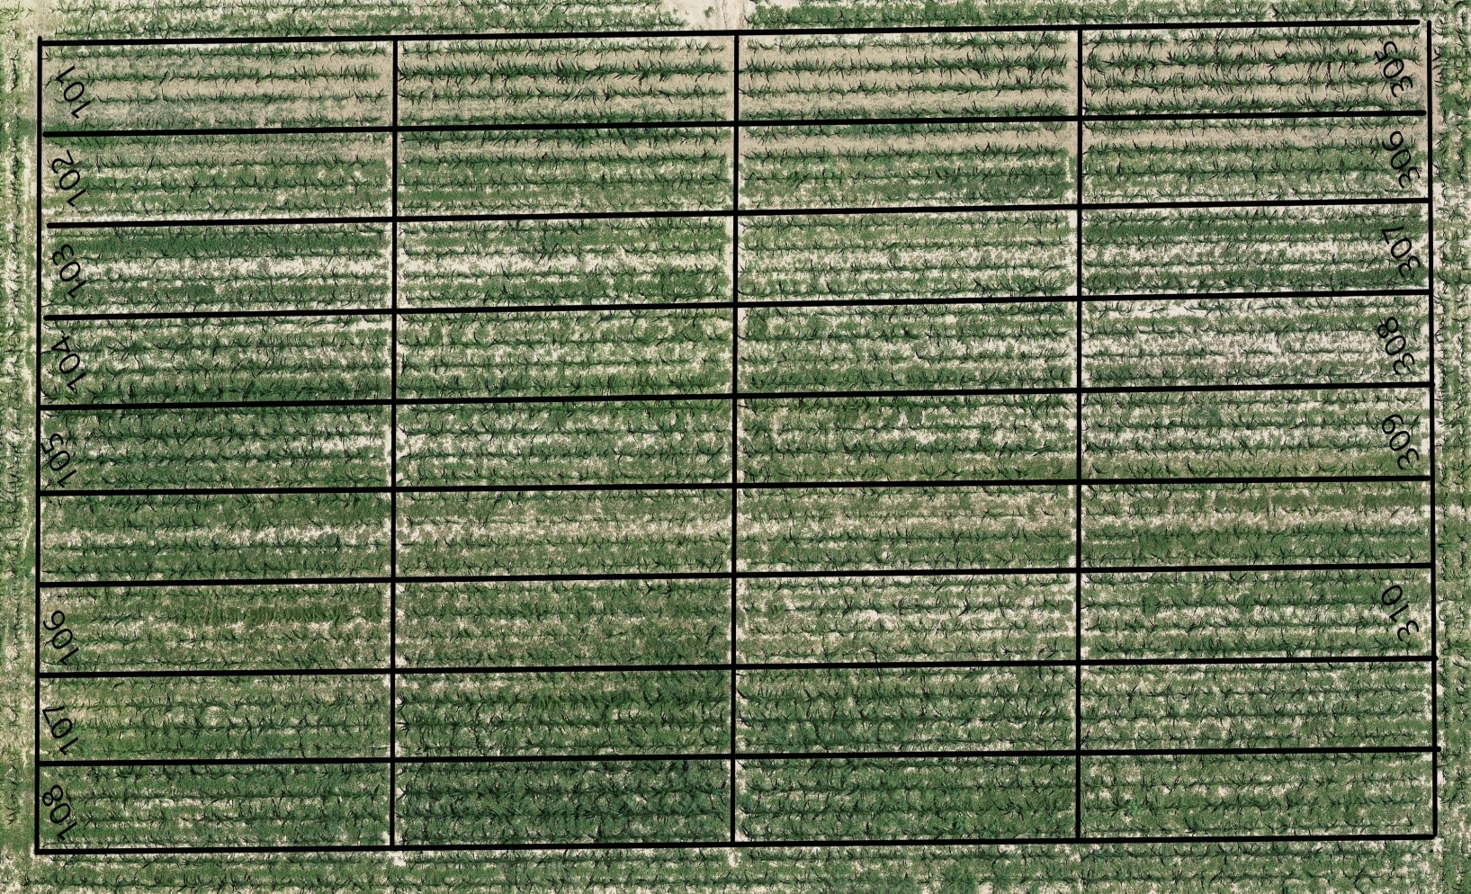
Experiência com milho: níveis de metais pesados no solo
Teor inicial de formas pseudo-totais no solo
Elemento |  | Nível inicial | Nível do limiar
Cd | mg/kg | 0,22 | 1
Cr |  | 18,93 | 100

Slide 10
A experiência do milho: resultados
N.º | Método | Fertilizantes | Taxa de aplicação, kg/ha | Rendimento de grãos, t/ha | Concentração no grão*, mg/kg de peso seco |  | Teor de formas pseudo-totais no solo após a colheita, mg/kg
 |  |  |  |  | Cd | Cr | Cd | Cr
1 | Sem adubação | – | – | 8,43 | < 0,005 | 0,34 | 0,25 | 23,12
2 | N₂₀₀K₆₀ | Cloreto de potássio | 100 | 10,77 | 0,007 | 0,36 | 0,27 | 24,01
 |  | Ureia | 432
3 | N₂₀₀P₆₀K₆₀ | DAP APAVIVA® NP 18-46 | 130 | 11,85 | 0,006 | 0,33 | 0,26 | 23,82
 |  | Cloreto de potássio | 100
 |  | Ureia | 381
* Amostras mistas de grãos e de solo, colhidas em três repetições.
Limite do teor de Cd no milho para a UE: 0,1 mg/kg de peso seco

Slide 11

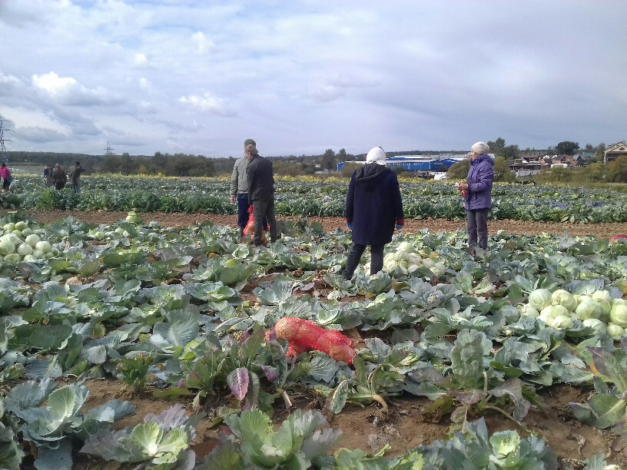
Experiência com couves: região e tipo de solo
Rússia Central
Distrito de Odintsovo
Região (Oblast) de Moscovo
Base experimental e de produção do Centro Científico Federal de Cultivo de Vegetais FGBNU
Solo: sod-podzólico
Arrozal com teor muito baixo de matéria orgânica e pH neutro
2020

Slide 12
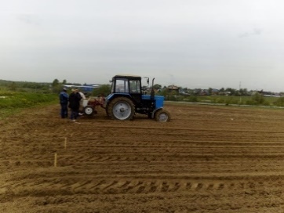
Experiências com couves: níveis de metais pesados no solo
Teor inicial de formas permutáveis* no solo
Elemento |  | Nível inicial | Nível do limiar
Cd | mg/kg | 0,21 | 0,08**
As |  | 1,45 | 2
* Solução-tampão de acetato de amónio (pH 4,8)
** Teor médio nos solos das zonas de referência na Rússia

Slide 13
O experimento do repolho: resultados
N.º | Método | Fertilizantes | Taxa de aplicação, kg/ha | Rendimento do produto comercializável, t/ha | Concentração na couve-repolho, mg/kg de peso bruto |  | Teor de formas permutáveis no solo antes da colheita, mg/kg
 |  |  |  |  | Cd | As | Cd | As
1 | Sem adubação |  | – | 55,4 | 0,020 | 0,026 | 0,22 | 4,85
2 | N₁₂₇P₁₀₂K₆₉S₅ | APAVIVA® NPK(S) 8-20-30(2) | 230 | 70,1 | < 0,020 | 0,025 | 0,18 | 5,05
 |  | APP APALIQUA® NP 11-37 | 150
 |  | Ureia | 200
LSD_{0,05} |  |  |  |  | 0,001 | 0,002 | 0,08 | F_{cal} < F_{tab}
Teor limite de Cd e As em couves para a Rússia (mg/kg de peso bruto):
Cd: 0,03;
As: 0,2.

Slide 14
Conclusões
A utilização de fertilizantes fosfatados ecológicos com concentrações seguras de metais pesados ajuda a reduzir a entrada destes elementos menores no solo e a sua acumulação nas culturas.
A utilização de fertilizantes fosfatados respeitadores do ambiente é a única opção para cultivar culturas em segurança em solos contaminados com Cd.

Slide 15
Obrigado por sua atenção!

